Slide 1
AdvancedEAST Korean Set

Slide 2
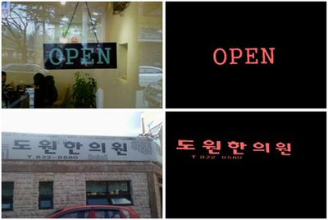
KAIST Scene Text Database
2480장의 데이터
원본 이미지, 문자열만 각인된 이미지, 문자열의 위치 정보를 담은 xml파일로 구성 되어 있음

Slide 3
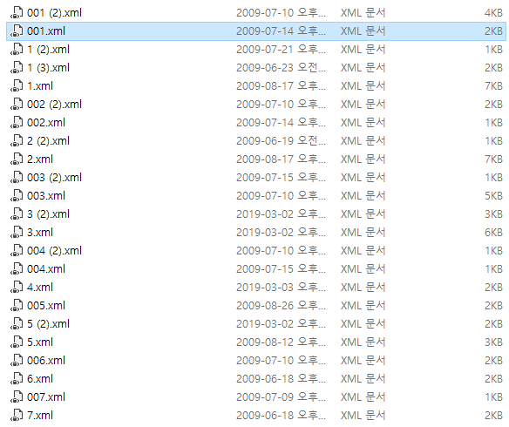
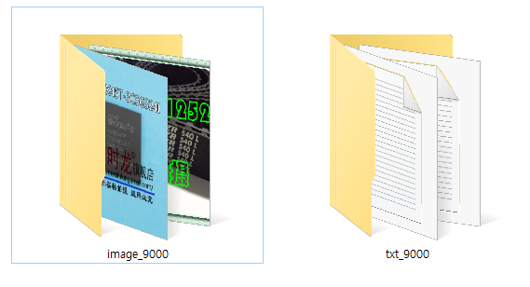
Xml -> txt

Slide 4
Xml -> txt
88.82,98.33,98.82,191.42,456.95,184.42,447.95,99.33,薄利汽配
30.91,20.4,26.91,44.2,343.85,45.2,345.85,21.4,五菱荣光前外拉手颜色齐全
Txt파일 형식은 x좌표1.백분위, y좌표1.백분위, … ,문자열

Slide 5
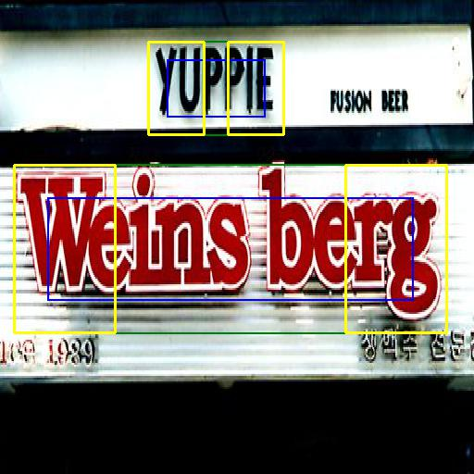
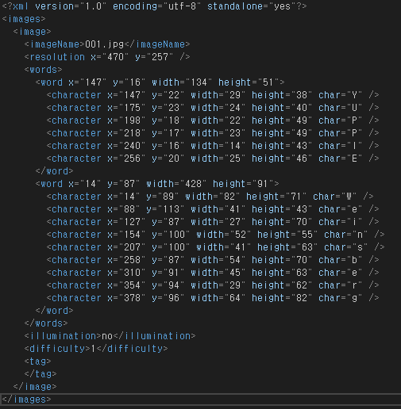
Xml -> txt

Slide 6
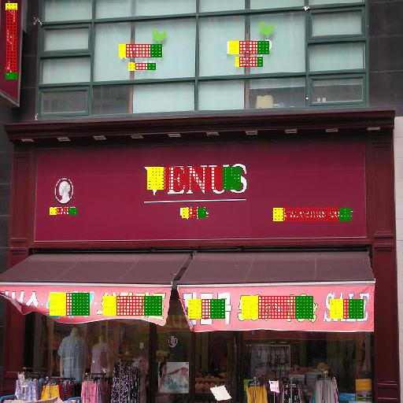
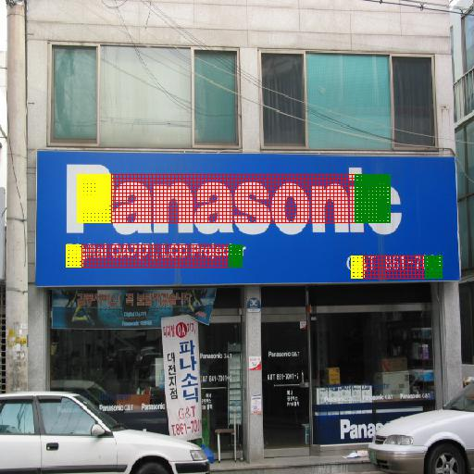
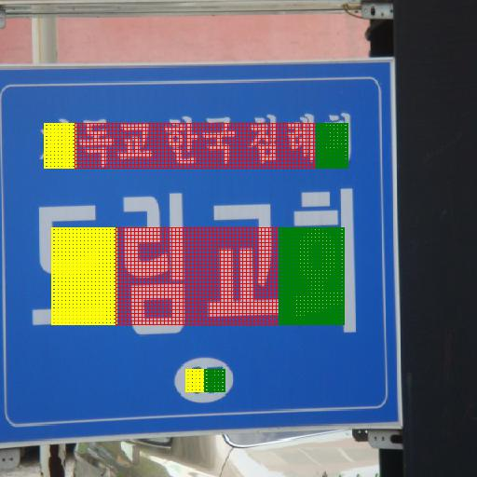
Xml -> txt

Slide 7
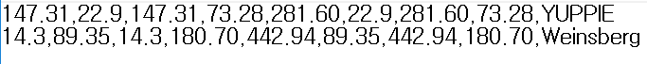
Xml -> txt

Slide 8
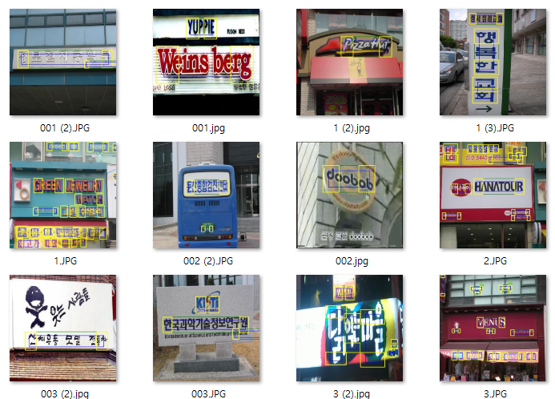
Xml -> txt

Slide 9
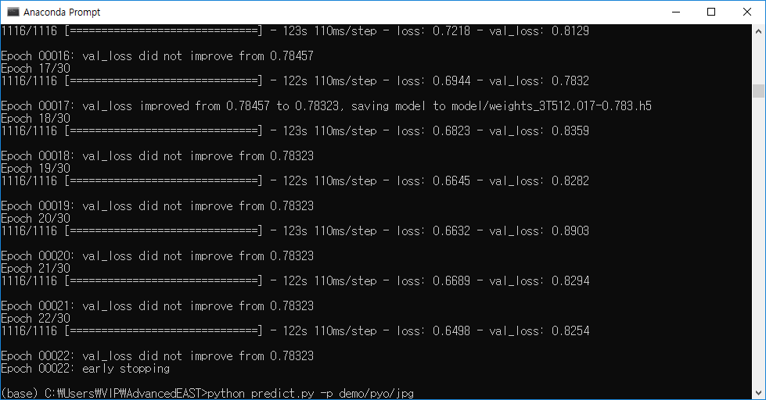
train

Slide 10
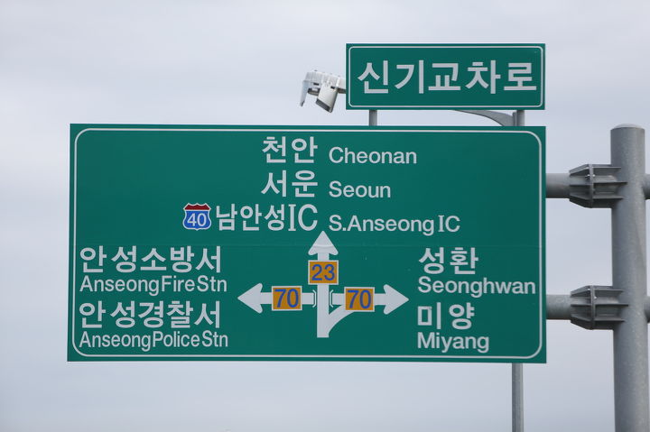
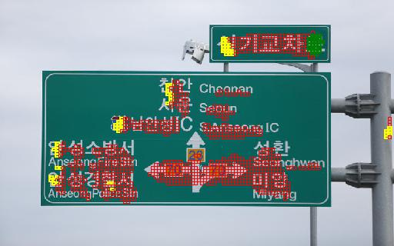
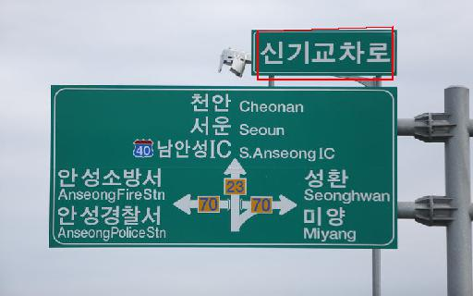
predict
망했어요

Slide 11

Dataset error

Slide 12
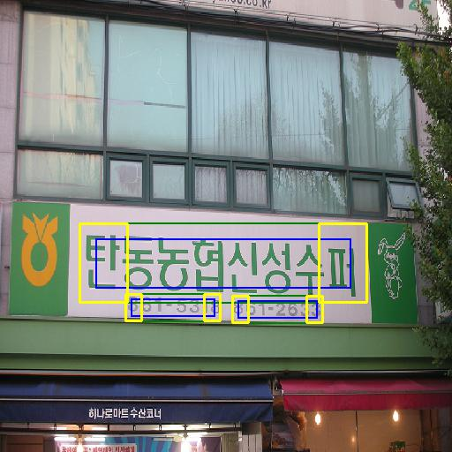

Dataset error

Slide 13
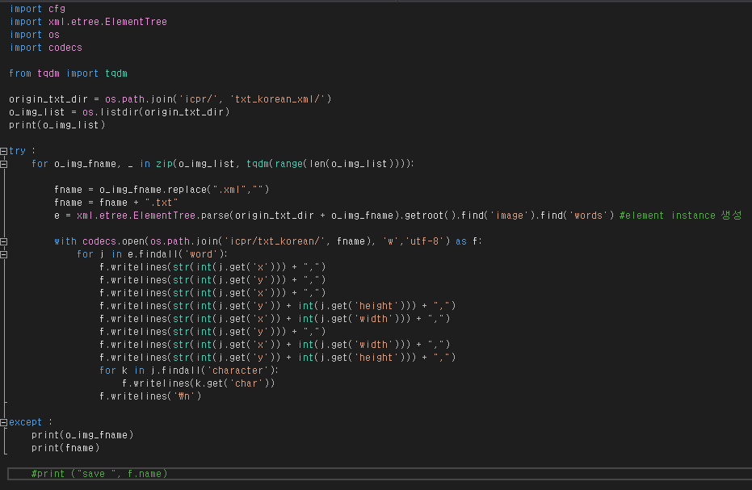
Dataset error

Slide 14
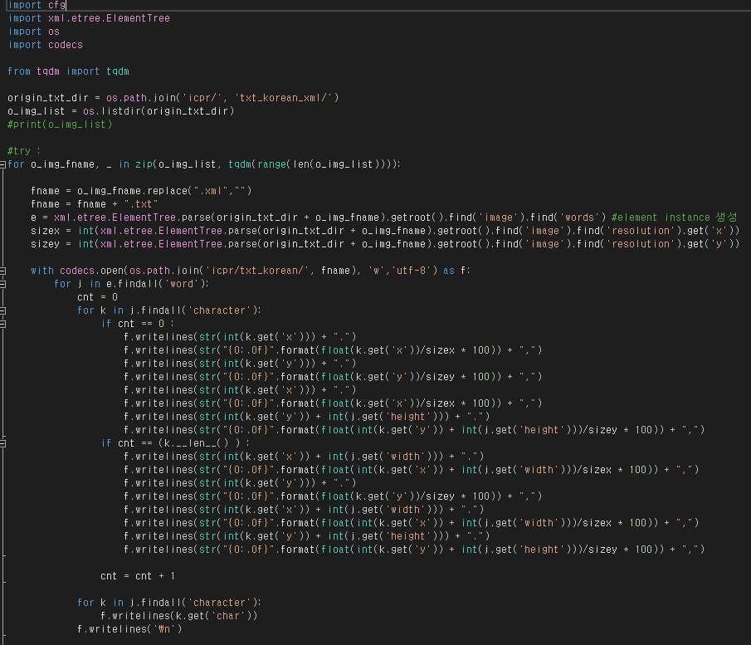
Dataset error

Slide 15
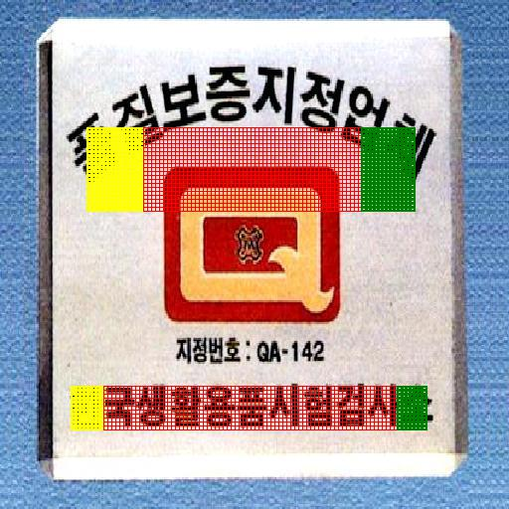
Dataset error

Slide 16
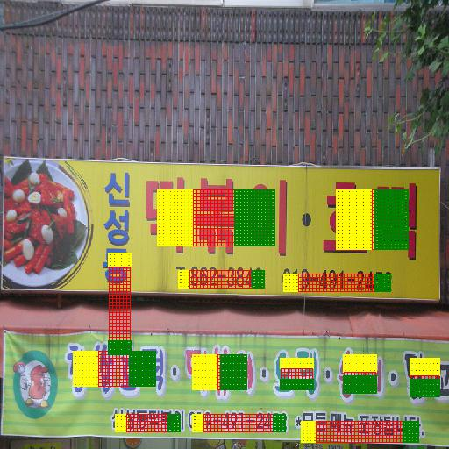
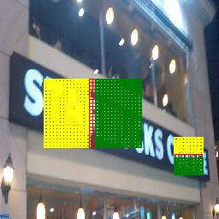
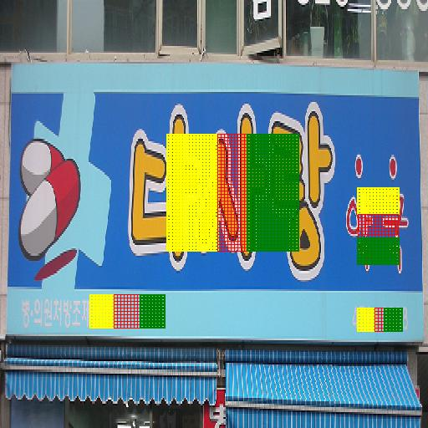
Dataset error

Slide 17
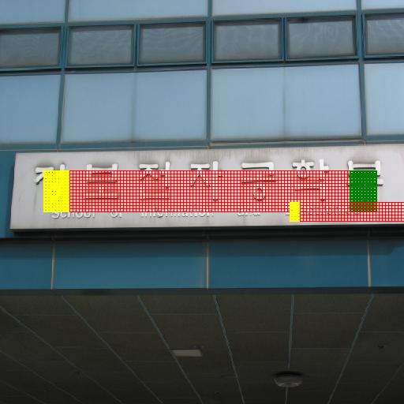
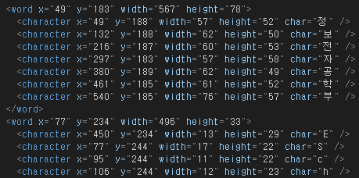
Dataset error
?

Slide 18
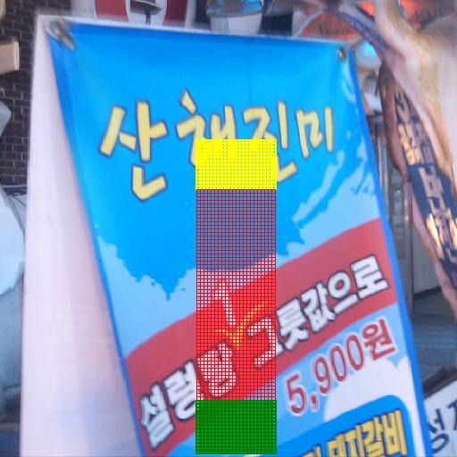
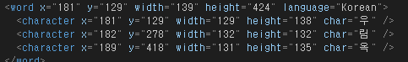
Dataset error

